Slide 1

ỦY BAN NHÂN DÂN QUẬN LONG BIÊN
TRƯỜNG TIỂU HỌC ÁI MỘ B
MÔN: TIẾNG VIỆT
PHÂN MÔN : VIẾT
LỚP 2
BÀI: CHỮ HOA I, K

Slide 2





Viết bảng con

Slide 3

VIẾT ỨNG DỤNG
Kiến tha lâu cũng đầy tổ.
a. Chữ cái nào được viết hoa?
b. Khoảng cách giữa các chữ ghi tiếng như thế nào?
c. Những chữ cái nào cao 2.5 li ?
→ Chữ K.
→ Chữ K, h, l , g, y.
→ Khoảng cách giữa các chữ ghi tiếng là 1 con chữ o.

Slide 4
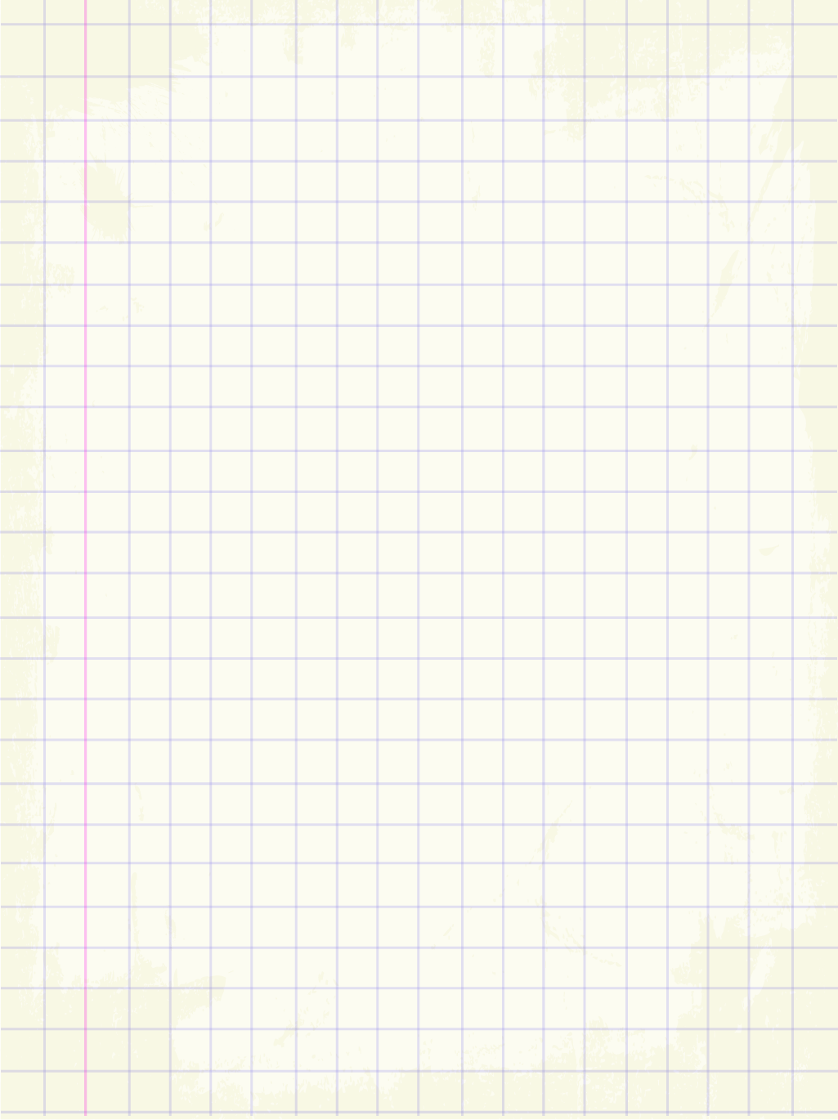







Củng cố, dặn dò

